Slide 1
Projekt OSCAR Warum engagiert sich die Sächsische Krebsgesellschaft e.V. im Projekt OSCAR und bei der Ausbildung von Social Care Nurses? BKK innovativ, 06. Mai 2021

Slide 2
Warum sind Projekte wie die Onkolotsen und OSCAR notwendig?

Slide 3
Behandlungsbegleitende Unterstützung Herausforderungen für Krebspatient*innen
Patient*innen mit langwierigen komplexen
Behandlungen leiden an
Krankheits- und therapiebedingten Belastungen
körperliche Belastung
eingeschränkte Leistungsfähigkeit
existenzielle Bedrohung
eingeschränkter Lebensqualität
psychischen Beeinträchtigungen

Slide 4
Behandlungsbegleitende Unterstützung Herausforderungen für Krebspatient*innen
Sie “leiden“ aber auch an:
organisatorischer und institutioneller Segmentierung der Versorgungsbereiche in unserem Gesundheitswesen Folge = Versorgungsqualität ▼ und Kosten ▲
einem oft gehemmten Informationsfluss und mangelnder Kommunikation zwischen einzelnen Behandlern und Patienten
praktischen Defiziten in der Vernetzung
Hier wollten wir ansetzen!
Notes:
Bspw. Patient kommt zum Arzt, Befunde anderer Einrichtungen liegen noch nicht vor ODER Probleme zwischen den Sektoren (Klinik – ambulanter Bereich – Verfügbarkeit)

Slide 5
Das Projekt Onkolotse Entstehungsgeschichte
Gesundheitszieleprozess im Freistaat Sachsen „Brustkrebs: Mortalität verhindern - Lebensqualität verbessern“
2009: Ideenwettbewerb "Demografie und Gesundheit - Ideen für die Zukunft" des Sächsischen Staatsministeriums für Soziales und Verbraucherschutz
Konzept Onkolotse von Sächsischer Krebsgesellschaft e.V. (SKG) mit Partnern entwickelt und seit 2010 umgesetzt

Slide 6
Das Projekt Onkolotse Aufgabe eines Onkolotsen
Onkolotsen sind persönliche Ansprechpartner*innen für Patient*innen
und Angehörigen. Sie sollen ...
begleiten,
informieren und
im Gesundheitssystem lotsen.
... … ihnen somit helfen, ihren individuellen Weg im Gesundheitswesen zu finden und zu gehen. Sektorenübergreifend und an den verschiedenen Punkten des Patientenpfades.

Slide 7
Das Projekt Onkolotse Ziele der Zusammenarbeit
Durch die Zusammenarbeit mit den Onkolots*innen sollen Patient*innen und ihre Angehörigen ...
sich besser zurecht finden im System Gesundheitswesen,
informierter sein sowie
ihre Rechte kennen und sie wahrnehmen können
… und so als eigenverantwortliche Partner*innen im Prozess der Therapie und Krankheitsbewälti- gung agieren können.

Slide 8
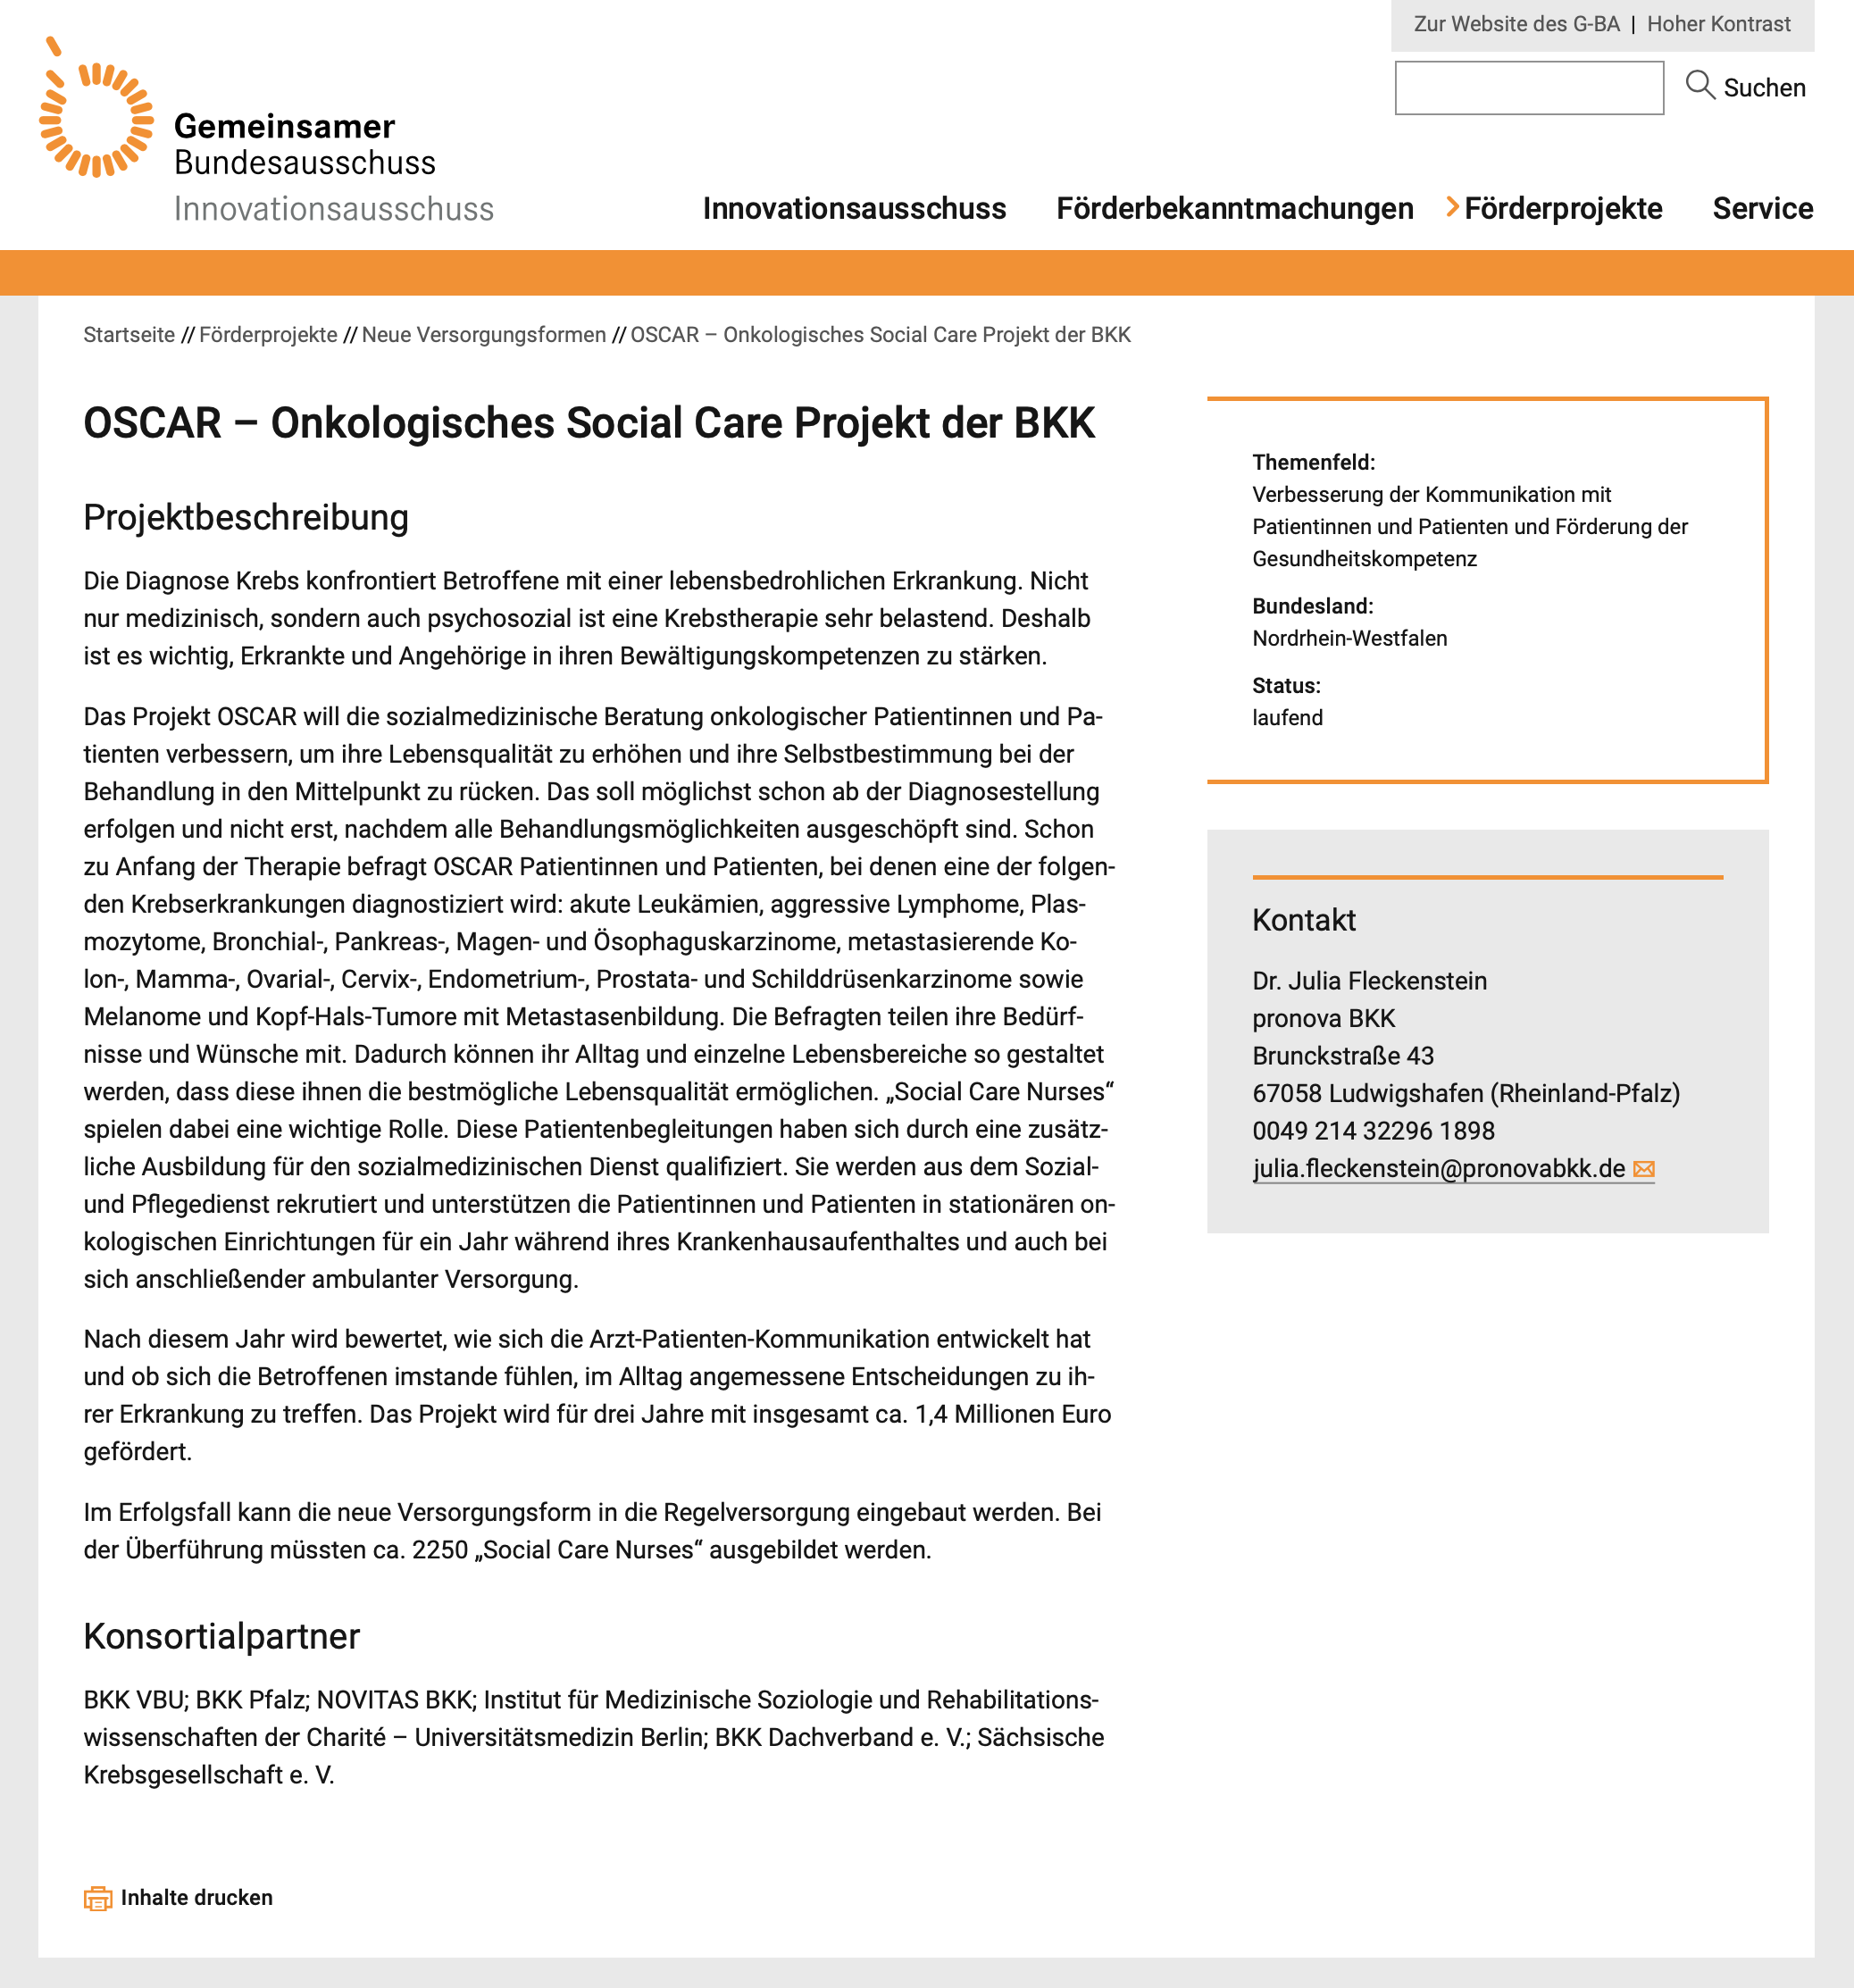
Das Projekt OSCAR Motive für Zusammenarbeit
Anfrage der Konsortialführer an die SKG im Vorfeld der Projektbeantragung
Konzeptidee überzeugt
Zielt auf die aktive Lösung der Herausforderungen für Krebspatient*innen und Angehörige
Hilft, die Idee der Patientenlotsen/Onkolotsen weiter zu verbreiten und nachhaltig zu stärken
Verbessert wissenschaftliche Datenbasis zu Effekten der Lotsen-Intervention

Slide 9
Das Projekt OSCAR Rolle der SKG: Weiterbildungspartner
+
Ausbildung der
Social Care Nurses
in Zwickau
Klassische Onkolotsen-Ausbildung
plus zusätzliches Modul zum Sozialrecht
(25 Stunden)

Slide 10
Das Projekt OSCAR: Social Care Nurse-Weiterbildung Wichtige Themen der Weiterbildung
Rahmenbedingungen
Rechtliche und sozialrechtliche Fragestellungen (SGB V, SGB IX, SGBXI)
Das Versorgungsnetz der Onkologie
Die Arbeit der Tumorberatungsstellen
Die Versorgung mit Heil- und Hilfsmitteln
Netzwerkbildung

Slide 11
Das Projekt OSCAR: Social Care Nurse-Weiterbildung Wichtige Themen der Weiterbildung
Onkologische Themen
Psychoonkologie
Bedürfnisse und Erwartungen von Betroffenen und Angehörigen
Behandlungsbegleitende Unterstützung
Besonderheiten beim Umgang mit Kindern krebskranker Eltern
Suchen, Finden und Bewerten von Informationen
MedUpdate

Slide 12
Das Projekt OSCAR: Social Care Nurse-Weiterbildung Wichtige Themen der Weiterbildung
Begleitung, Kommunikation und Gesprächsführung
Rolle des Beraters in Entscheidungssituationen
Problemlösen und Entscheiden
Kommunikation mit Patient*innen und ihren Angehörigen
Kommunikationspräferenzen des Patienten
Soziale Kompetenz
Umgang mit schwierigen Situationen und Konfliktlösung

Slide 13
Das Projekt OSCAR: Social Care Nurse-Weiterbildung Wichtige Themen der Weiterbildung
Umsetzung in 130 UE (OL-Basis) +25 UE (Sozialrecht) mit
Präsentationen
Plenumsdiskussionen
Übungen (Individuell, Kleingruppe oder Plenum)
Selbsterfahrung
Rollenspielen und Übungen zur Gesprächsführung
Fallbearbeitungen mit/ohne Beispielspatienten
Fallbesprechungen (z.B. Fälle der Teilnehmer*innen)
Supervision der Beratung

Slide 14
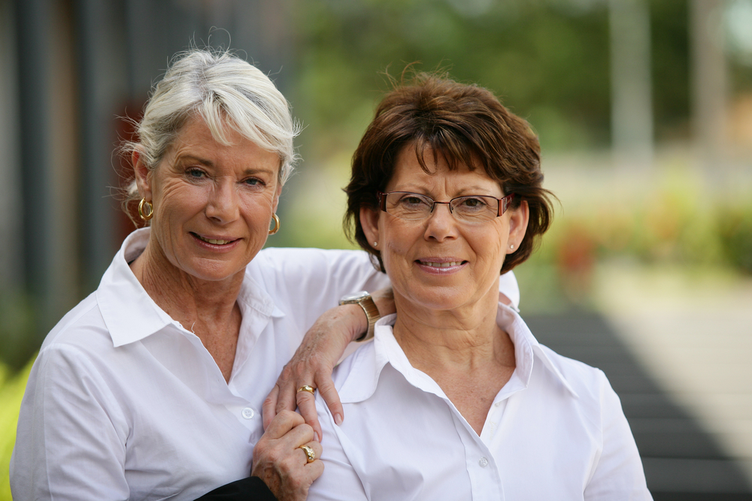
Wunsch für Social Care Nurses
Erfolgreiche Fortsetzung und Ausweitung des Angebotes

Slide 15
Vielen Dank für Ihre Aufmerksamkeit!

